Slide 1
Projekt HeatBox
Erstellen eines Webauftrittes
Sebastian Kern, Mathies Doß, Constantin Hofmann, Pascal Stark
17.02.2017

Slide 2
Agenda
Kerngeschäft
Der Kunde
Die Wünsche des Kunden – Das Lastenheft
Das Angebot
Die Hoffnung des Teams – Das Pflichtenheft
Der Plan zur Umsetzung – die Projektplanung

Slide 3
I. Kerngeschäft
Projektleiter
Sebastian Kern
Mitarbeiter
Constantin Hofmann
Pascal Stark
Stellvertretender Projektleiter
Mathies Doß

Slide 4
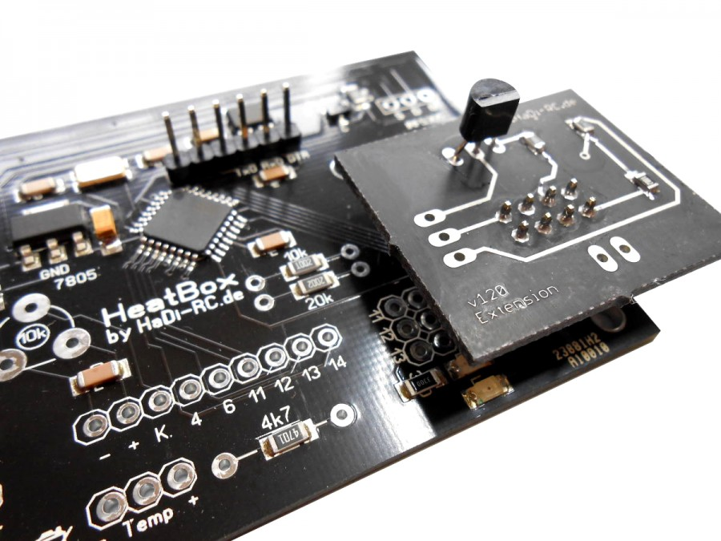
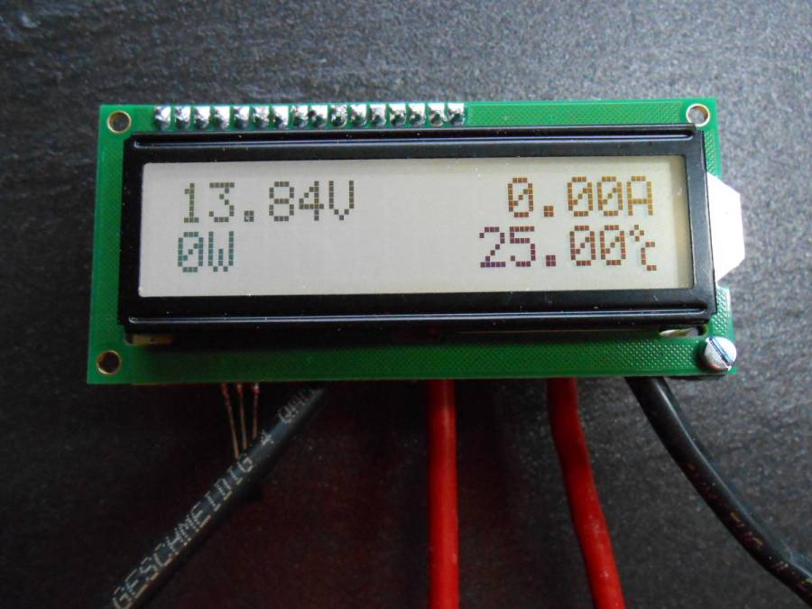
II. Der Kunde
Christian Domes
Entwickler und Hersteller der HeatBox

Slide 5
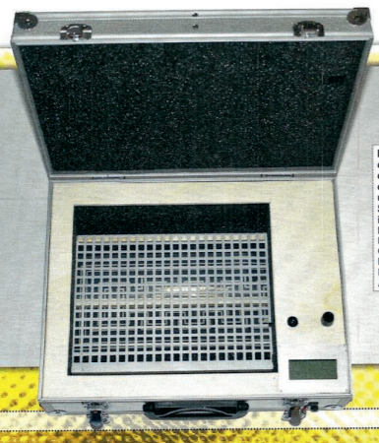
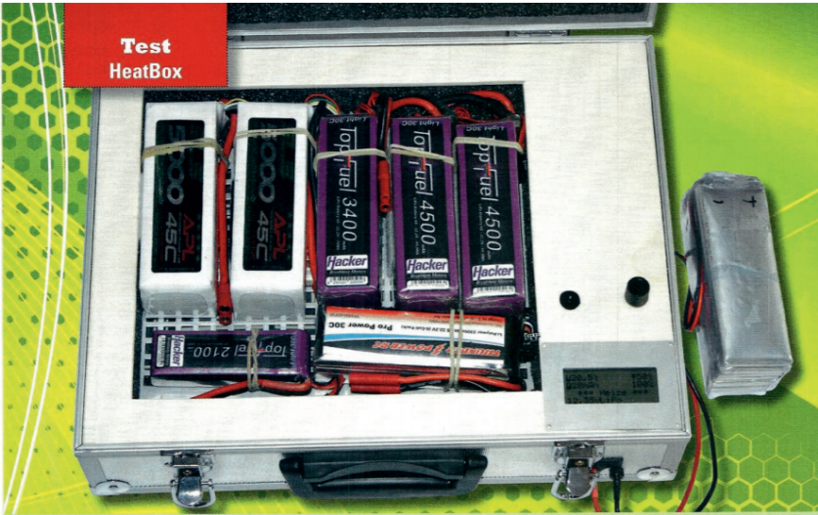
II. Der Kunde
Steuerungselement für die Heizelemente eines Heizkoffers für Akkus (z.B. für Flugmodellbau)

Slide 6

II. Der Kunde
Die bisherige Website des Kunden
Wird zu www.Heat.box

Slide 7
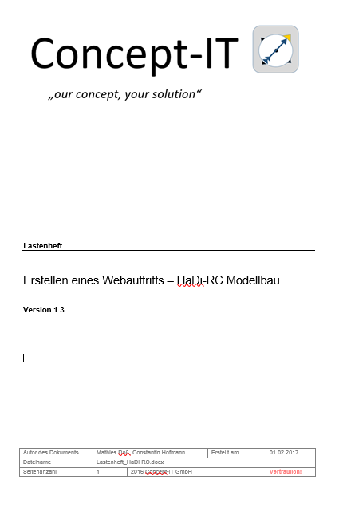
III. Die Wünsche des Kunden – Das Lastenheft

Slide 8
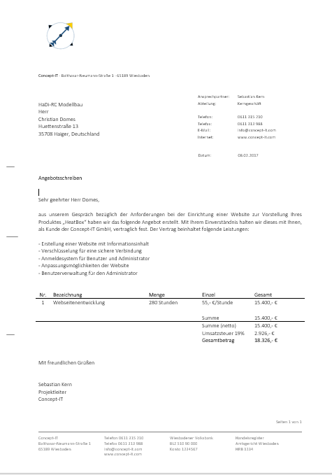
IV. Das Angebot

Slide 9
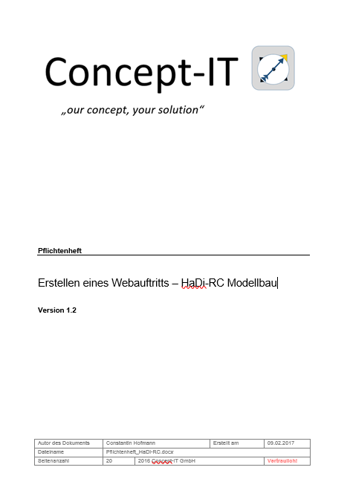
V. Die Hoffnung des Teams – Das Pflichtenheft

Slide 10
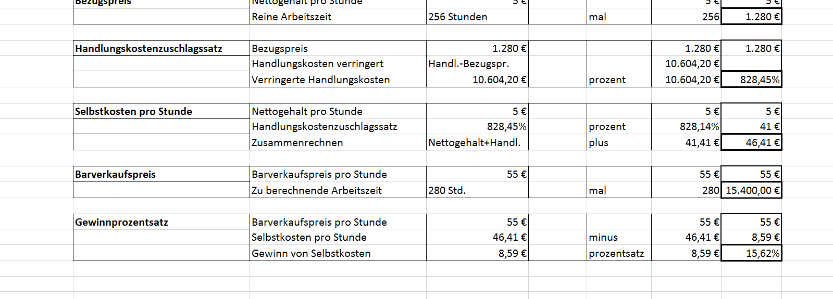
VI. Der Plan zur Umsetzung
Kalkulation

Slide 11
VI. Der Plan zur Umsetzung
Wasserfallmodell

Slide 12
Vielen Dank für die Aufmerksamkeit

